Slide 1
ЛЕНЬ-Ь+ИВА-А+ЕЦ=
БРОНЬ-Ь+ЕН+ОСЬ-Ь+ЕЦ=

Slide 2
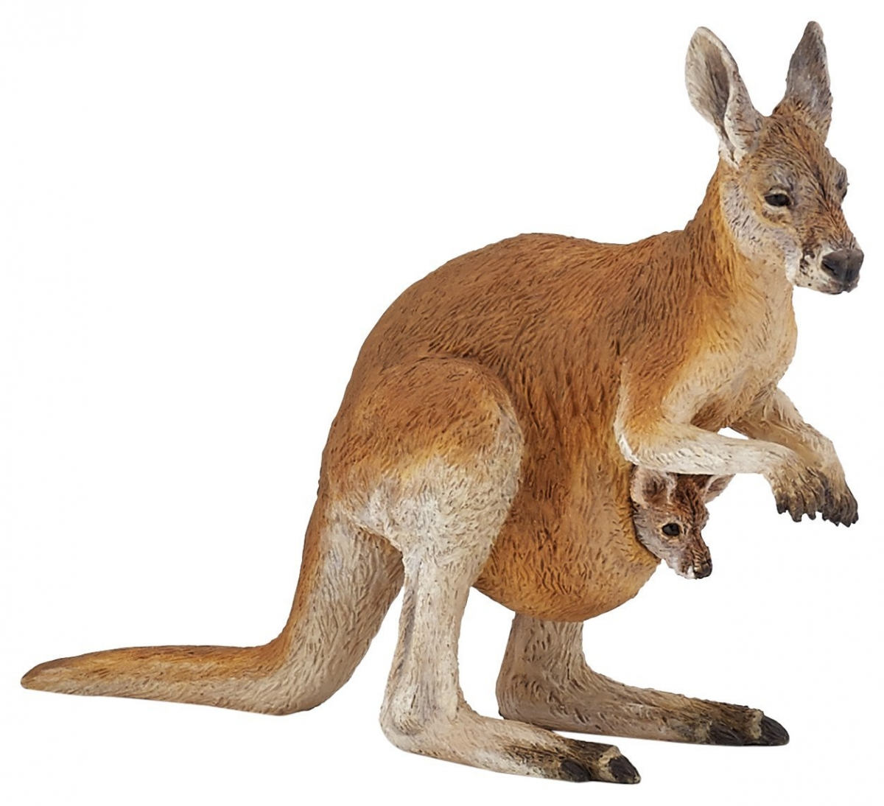
К
У
Г
Е
Р
У
Н

Slide 3
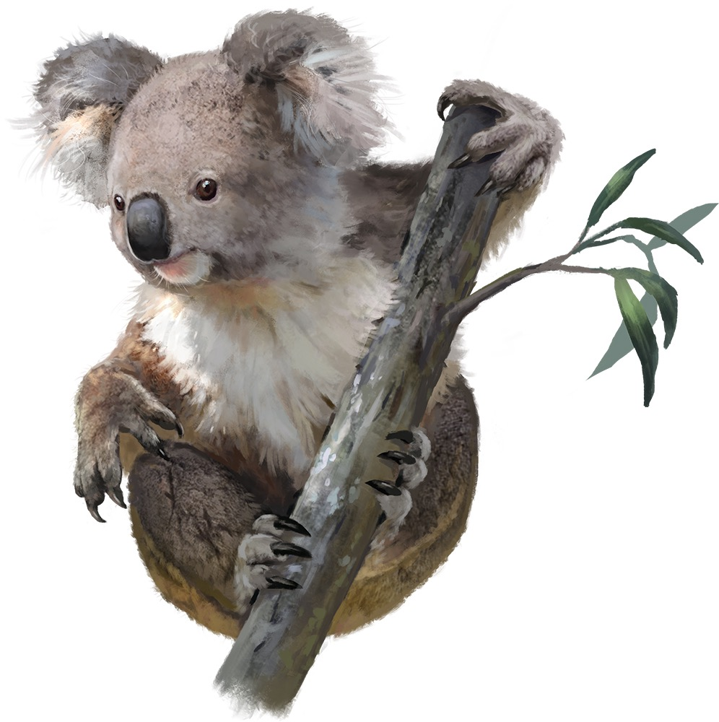
К
Л
А
О
А

Slide 4

